Slide 1
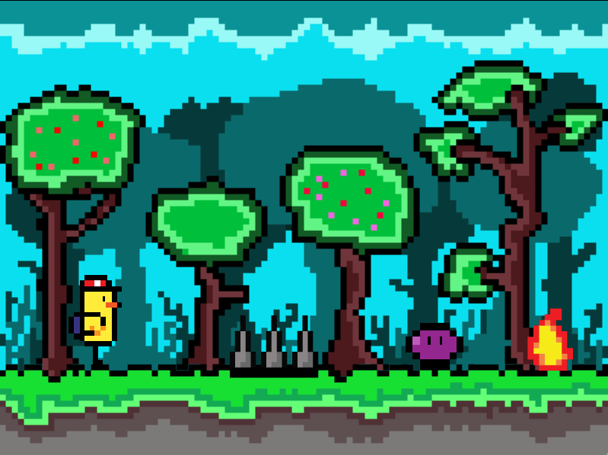
Endless Runner

Slide 2

Pars pro toto
Yorick van Dal.
12 jaar
Heeft geen broer of zus, wel een huisdier.
Is vaak buiten met vrienden, maar houd ook veel van spelletjes op de ipad.
Hij vindt school wel leuk, is goed in Nederlands.
Lievelings kleur is geel.
De hobby’s van Yorick zijn vooral buiten zijn met vrienden potje voetballen of skeeleren en fietsen vindt hij ook nog leuk. Hij houdt ook veel van games, hij zit ook weleens achter de computer maar meestal wel met vrienden. Hij vindt het ook wel leuk om op de game console van zijn vader te zitten hij vindt shooters niet zo leuk het gaat hem allemaal te snel. Wat hij wel leuk vind zijn adventure games met actie zoals afro samurai.
Hij houdt ook wel van strategie bordspellen zoals stratego hij vindt het uitdagend en verslaat altijd zijn vrienden.

Slide 3
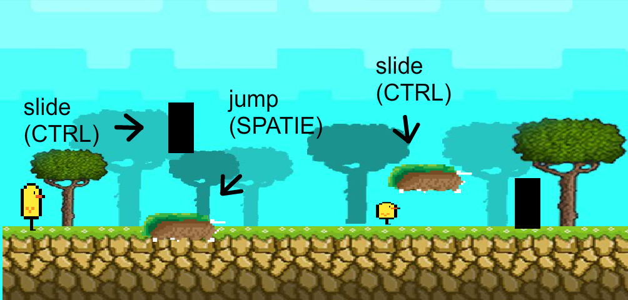
One page design

Slide 4
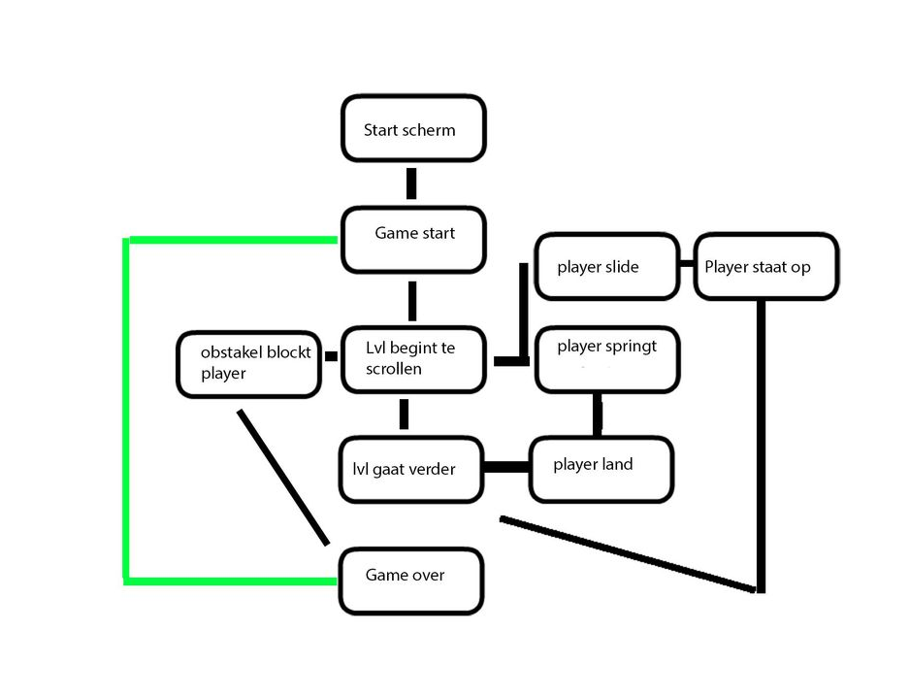
Taakdiagram

Slide 5
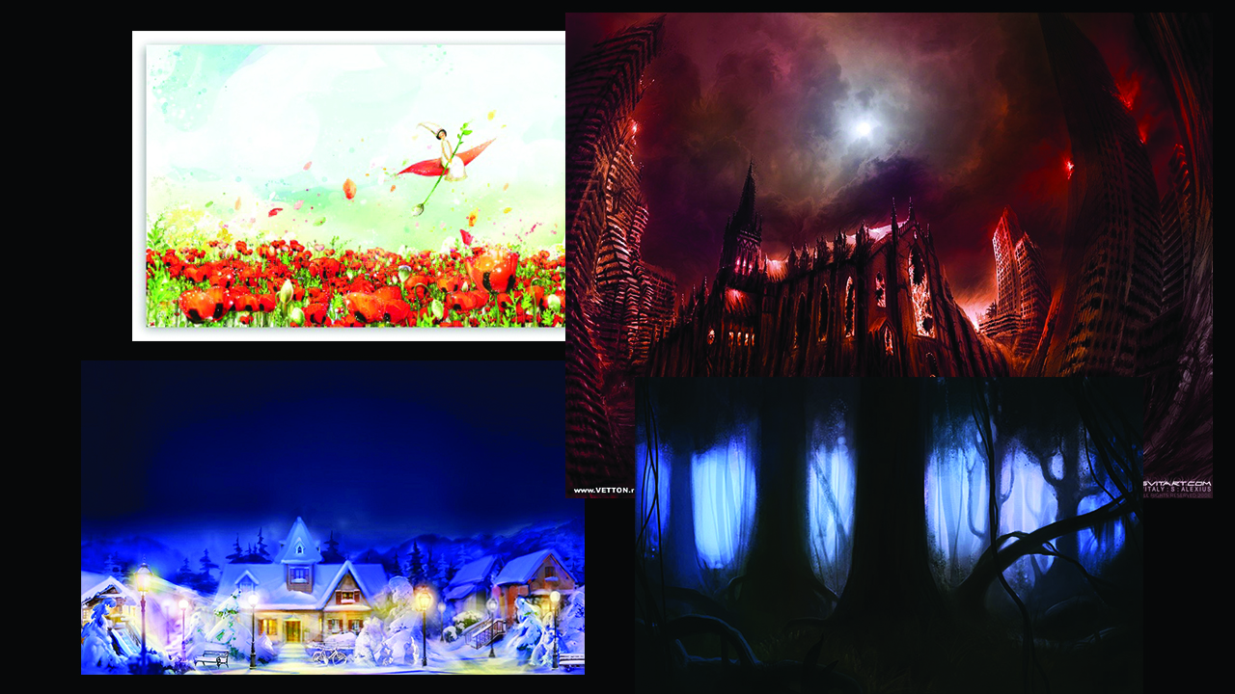
Moodboard

Slide 6
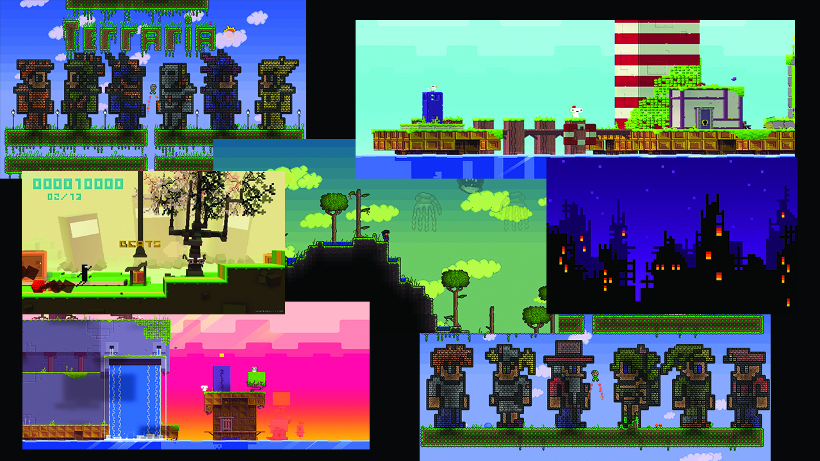
Stijlboard

Slide 7
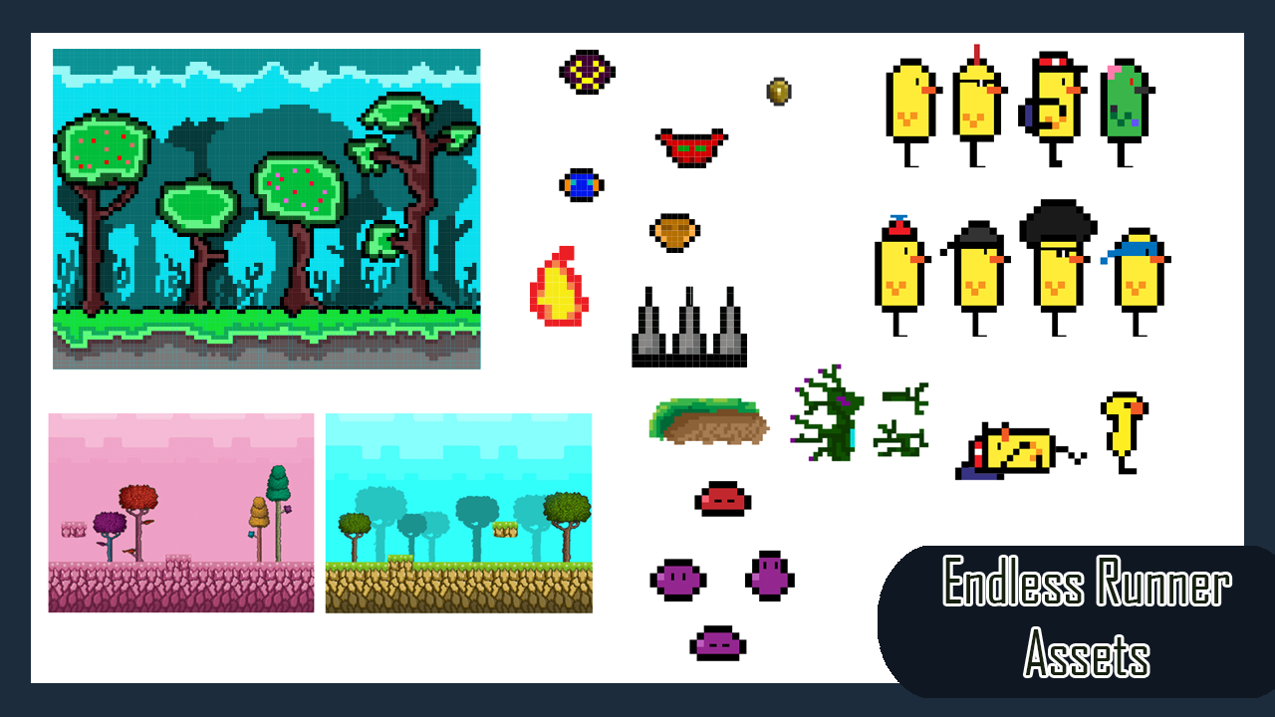
Concept Art/Assets

Slide 8
Test rapport 1&2
Tester 1: Zora: 8 jaar.
Zora vind het kuiken geweldig.
De monster vind ze ook egt supper.
Ze vind het leuk om te spelen en dat je punten krijgt ze verslaat altijd der zus isa :D.
_______________________________________________________________________
Tester 2: Isa: 10jaar.
Isa vind het kuiken ook egt leuk.
De monsters vond ze wat minder .
Ze vind ook dat er wat meer in de game moet omdat er teveel van het zelfde langs komt.
Ze vond de muziek er goed bij passen.
________________________________________________________________________
Wat zouden we kunnen verbeteren volgens hun:
Meer verschillende monsters en obstakels
Misschien iets wat de score bijhoud per persoon.
En wat power ups om de kip wat sterker te maken.

Slide 9
Mock Up

Slide 10
Instructies!!!!!!!!
Met spatie spring je over obstakels
Met ctrl kun je slide zo versla je de monsters
Met ctrl kun je ook onder de obstakels door

Slide 11
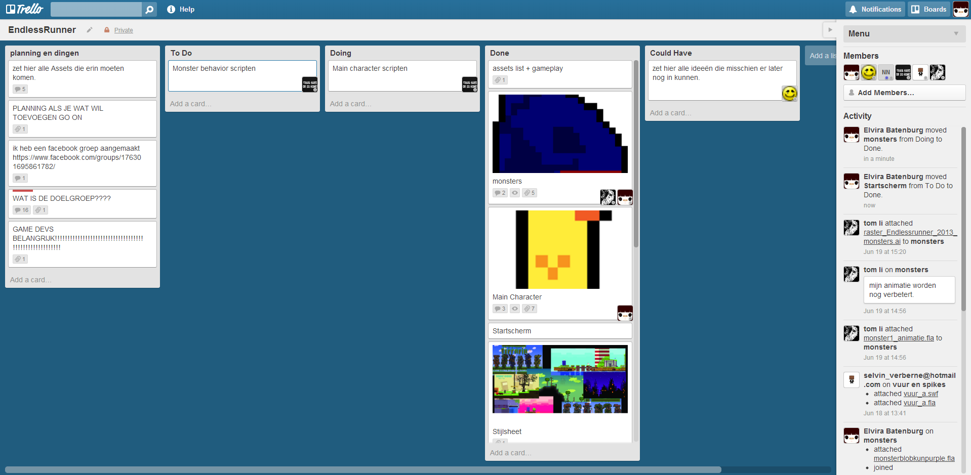
Scrum

